Slide 1
Testare si Verificare Model Based Testing GraphWalker
Student: Neagu Andrei-Cosmin
Grupa: 505

Slide 2
FSM & EFSM
FSM (Finite State Machine)
– reprezinta o masina abstracta care poate fi intr-o stare la un moment dat dintr-un numar finit de stari
– face o tranzitie dintr-o stare in alta bazata pe unul sau mai multe inputuri
EFSM (Extended Finite State Machine) – este similar cu FSM
– tranzitia poate fi conditionata, iar tranzitia are loc doar in cazul in care conditia este indeplinita

Slide 3
Functionalitati
Editor – aplicatia oferita de ei pentru model based testing (GraphWalker Studio)
GraphWalker integrat in proiecte Java
Linie de comanda – exista o colectie de linii de comanda prin care se poate rula GraphWalker

Slide 4
Descriere
GraphWalker contine trei elemente de baza:
Model = graful
Va contine totalitatea de vertices si edges
Elementul de start de unde va porni
Generatorul care arata cum se va genera calea
Conditia de oprire care va arata cum se va opri generarea caii
Vertexes = nodurile dintr-un graf
Este o actiune, care tranzitioneaza modelul supus testului dintr-o stare in alta
Edges = ramurile grafului
Este o verificare, o validare (assert)

Slide 5
Criterii de acoperire
Dupa ce a fost parcurs un anumit procent din totalul de margini ale grafului
Dupa ce a fost parcurs un anumit procent din totalul de noduri ale grafului
Dupa ce a fost parcurs pentru un timp predefinit intregul coverage (aceasta metoda este buna pentru testele de fiabilitate)

Slide 6
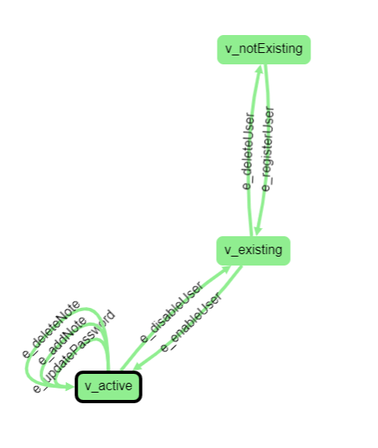
GraphWalker Studio

Slide 7
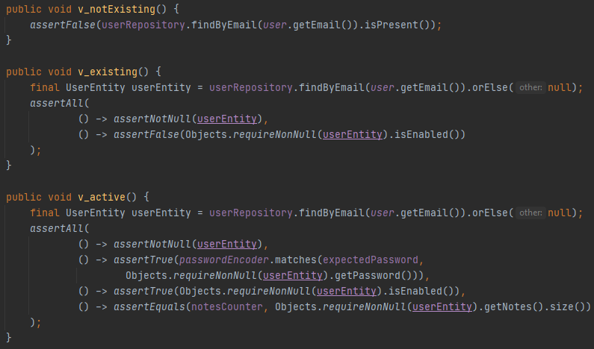
GraphWalker Java - Vertex

Slide 8
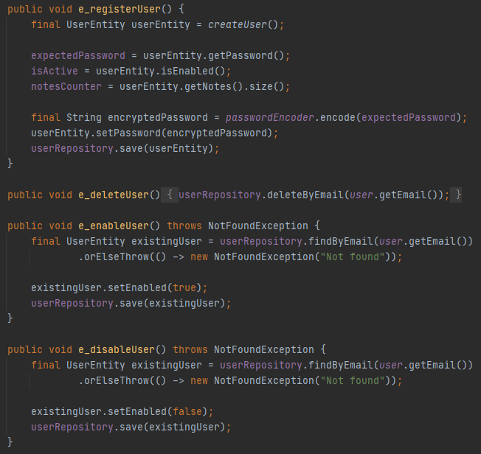
GraphWalker Java – Edge 1

Slide 9
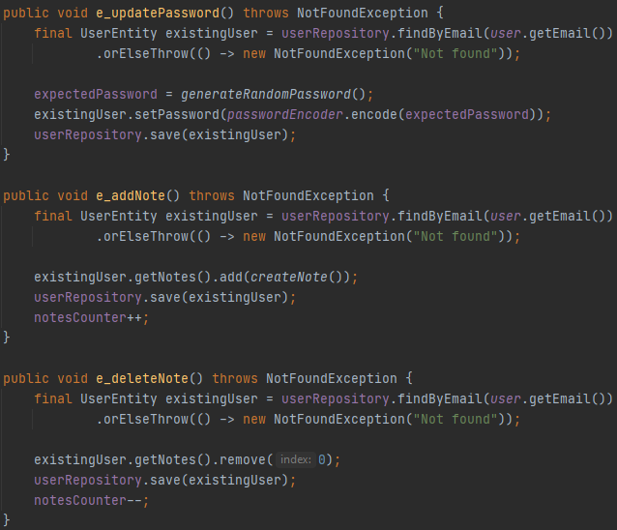
GraphWalker Java – Edge 2

Slide 10
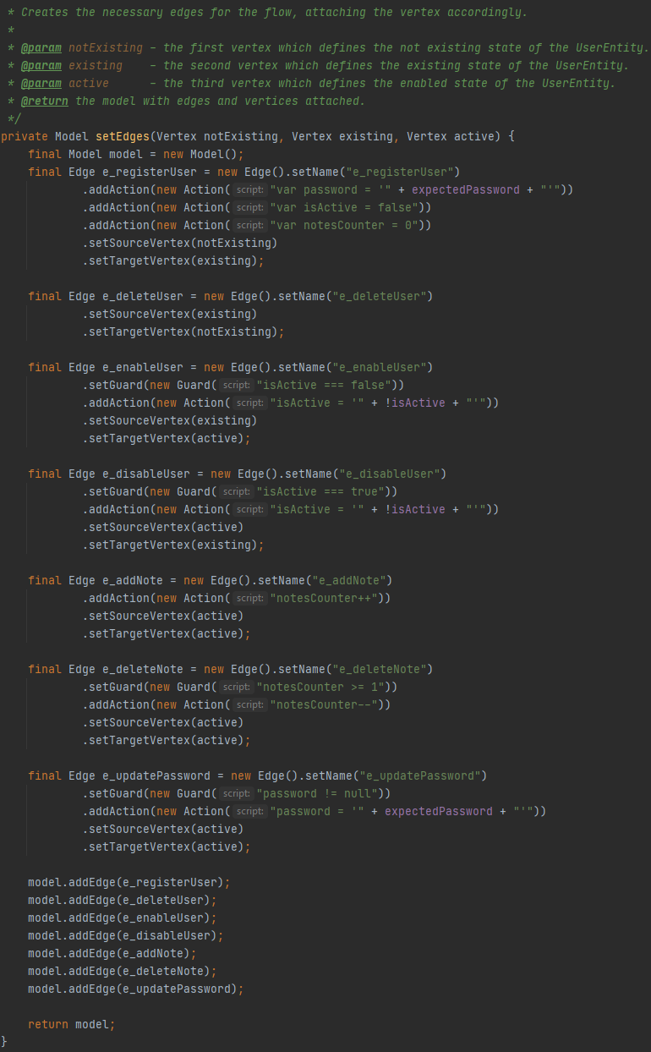
GraphWalker Java - Creation

Slide 11
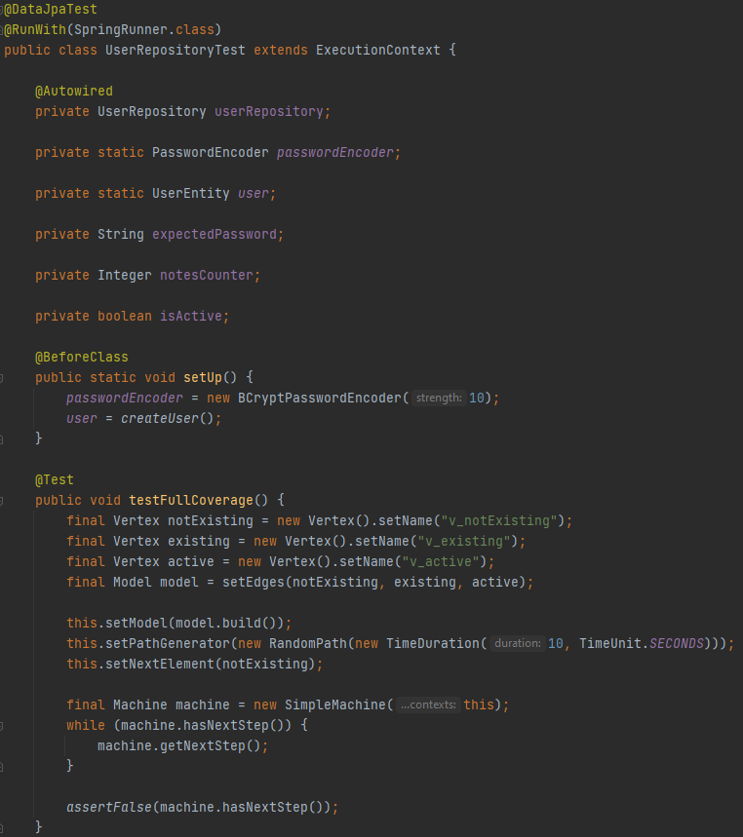
GraphWalker Java Full Coverage Test

Slide 12
Cod Sursa
neaguandrei/model-testing-graphwalker: GraphWalker - Model Testing - Spring User & Notes Repository (github.com)

